Slide 1


RYAN AGUNG SAMUDRA
Magelang, Jawa Tengah

Slide 2

Week-3
Javascript Lanjutan – JS 3

Slide 3

PEMBAHASAN
TUJUAN
PENUTUP

Slide 4

Mendalami javascript terkhususnya Asynchronous, promise, callback, synchronous, async, await, try-catch, debugging.
Menyelesaikan tugas week 3 – JS 3 setelah menguasai point yang pertama.
TUJUAN

Slide 5

PEMBAHASAN
TUJUAN
PENUTUP

Slide 6
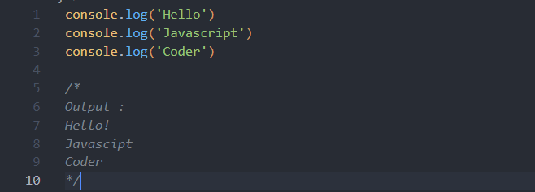
MATERI
Perbedaan syncronous dan asynchronous
Synchronous adalah yang paling umum dan mudah di mengerti. Setiap perintah di eksekusi satu persatu sesuai urutan kode yang anda tuliskan.

Slide 7
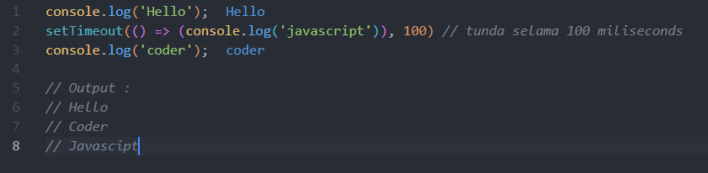
MATERI
Perbedaan syncronous dan asynchronous
Sedangkan Asynchronous hasil eksekusi atau output tidak selalu berdasarkan urutan kode, tetapi berdasarkan waktu proses.

Slide 8
MATERI
Point Penting
Javascript secara default mengeksekusi perintah secara synchronous, kecuali untuk beberapa hal seperti : ajax,websocket, worker, file, database, animasi dan beberapa hal lainya.
Kita tidak bisa membuat proses asynchronous murni. Tapi untuk membuat simulasi iya kita bisa menggunakan fungsi setInternal dan setTimeout
Teknik Asynchronous paling banyak digunakan mengelola komunikasi yang tidak mungkin sinkron atau harus menunggu seperti proses request ajax, operasi file, koneksi ke database, websocket, real time communication seperti pada aplikasi chating dan masih banyak lagi.

Slide 9
MATERI
LANJUT KE VSCODE

Slide 10
PEMBAHASAN
TUJUAN
PENUTUP

Slide 11
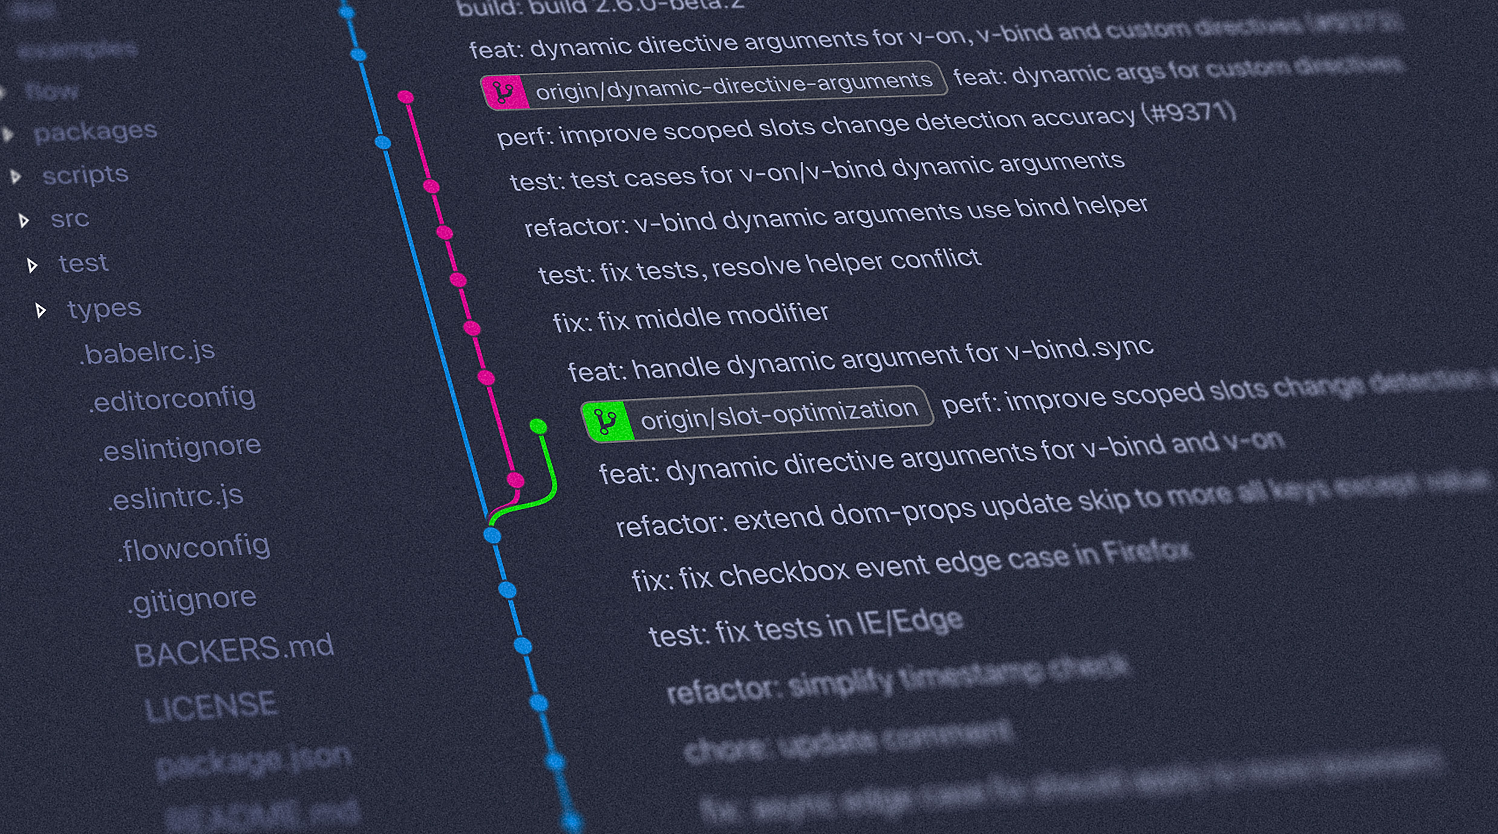
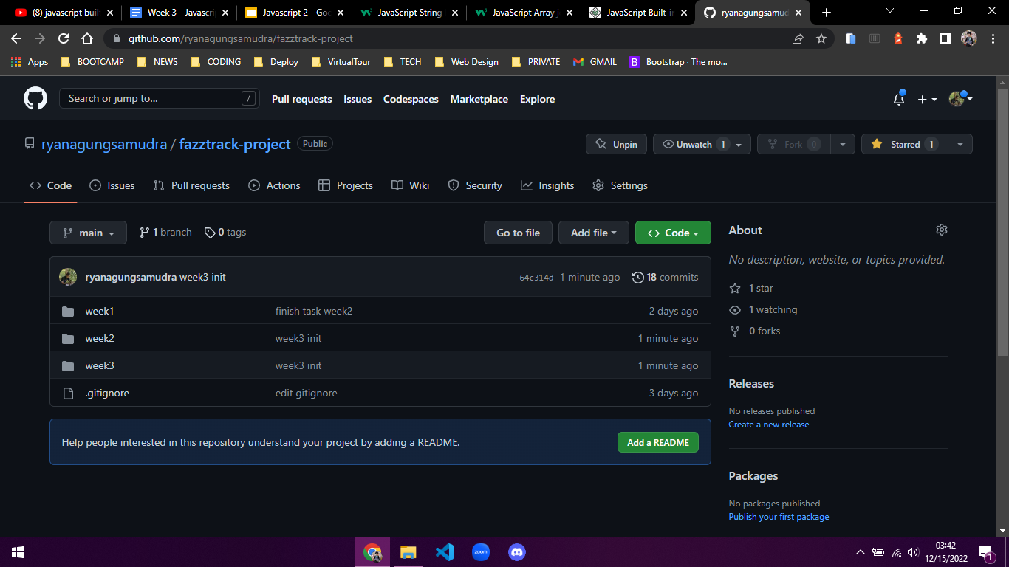
SOURCE CODE
: https://github.com/ryanagungsamudra

Slide 12

PENUTUP
TERIMAKASIH

